Slide 1



























































Эффективная госУслуга,
методика и инструментарий
достижения результата
Илья Масленкин
Эксперт itSMF Russia
Генеральный директор
Axios Systems РФ и СНГ

Slide 2




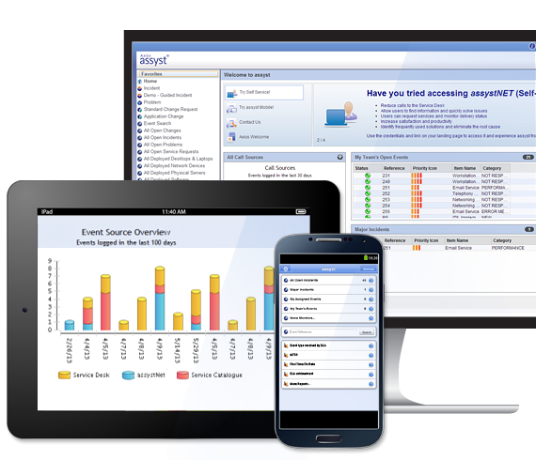

Коротко об отличительных качествах Axios Systems
Наивысший балл за функциональность, явный Leader. Одно из лучших решений Enterprise Service Management.
Forrester отличает в Axios сильный фокус на проектную работу и работу с клиентом при реализации.
Выделил Axios в квадрате Visionary согласно последнему отчету Gartner Magic Quadrant for IT Support Service Management.
Первый в списке среди Вендоров получивший аккредитацию Pink по всем 15 ITIL® процессам в единой лицензии
Клиенты Axios Systems получают возможность управлять всеми внутренними процессами в единой системе
  Основаны в 1988 году.
  100% фокус на Service Management
  Собственный штат 300 человек
  Поддержка и Автоматизация 15 ITIL® процессов
  1,000+ клиентов
  Офисы в
  21 стране
  Стабильный рост на протяжении
  28 лет
  Постоянные инвестиции R&D
  Лучшие Service Management решения
  On-premise и SaaS
  Проектный подход: процессы и система
  Консалтинг и Аудит
  Сертифицированные ITIL® эксперты
  Обучение и стажировка сотрудников Клиентов
  Лучший Каталог услуг ITSM по версии

Slide 3
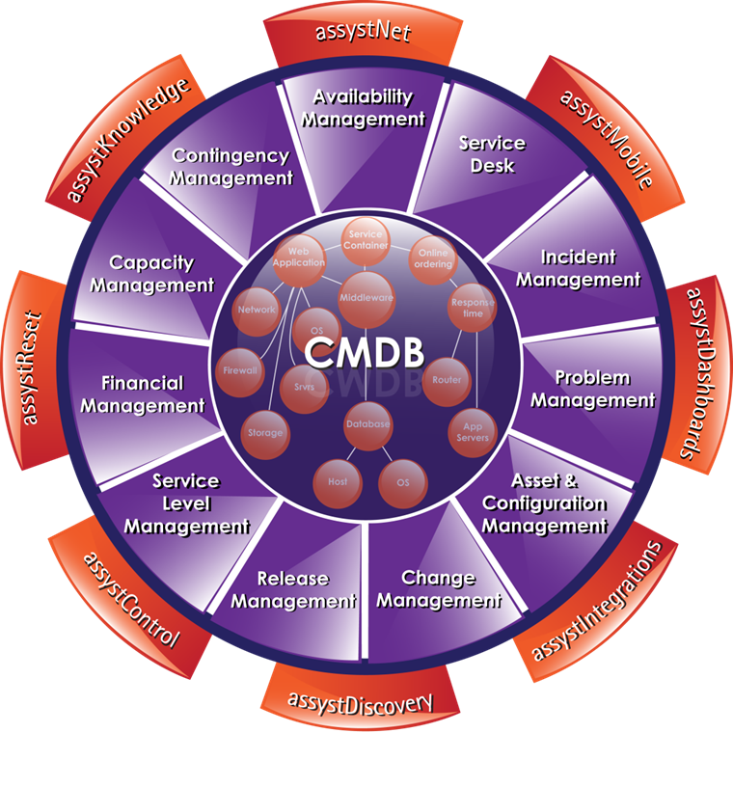
BPM / ITSM / ESM системы – в одной лицензии на все Ваши процессы
BPM – Business Process Management:
Совершенствование производительности Компании за счет прозрачного управления и оптимизации бизнес-процессов;
Управление качеством бизнес-процессов;
ITSM – Information Technology Service Management:
Управление полным жизненным циклом инцидента, проблемы, изменения, конфигурации процессов, активов в одном решении – интеграция с Финансовыми системами!
ESM – Enterprise Service Management:
Управление каждым аспектом себестоимости и важности в цепочке услуги, повышение эффективности от поставщиков, департаментов до взаимодействия с клиентом: сокращение времени решения, увеличение продаж и удовлетворенности

Slide 4
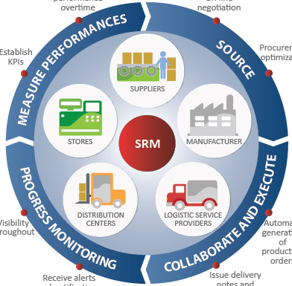
Оценка себестоимости бизнес-процессов
Сегодня ИТ отвечает за эффективность бизнеса – а не только инфраструктуру:
Действительные цели ИТ это:
Внедрение лучших практик для пользователей вне зависимости от сервиса или направления деятельности.
Управление каждым аспектов в цепочке сервиса, повышая эффективность поставщиков, департаментов, клиентского сервиса как например: время решения проблемы, от инициации до продажи и общей удовлетворенности.
Оптимизация ресурсов, фокус на инновации по средствам эффективной автоматизации Основных бизнес процессов.
Снижение стоимости владения всех процессов применяя лучшие практики, в том числе методологию ITIL®, на не-ИТ процессы и департаменты, структурируя целостный подход.
Ускорение и контроль выхода новых продуктов/услуг бизнеса, с применением механизмов приоритизации и операционной отчетности.
Повышение возврата на инвестиции благодаря оптимизации, одновременно с повышением эффективности процессов, аккуратности и достоверности отчетов, сбор ранее разрозненных данных.
Перевод подразделений на сервисную модель управления – аллокация затрат. Подготовка процессов, для постепенного масштабирования на всю организацию лучших практик и принципа постоянного совершенствования.
Постоянный мониторинг показателей поставщиков
Торговые площадки
Формирование
показателей
Оптимизация
Закупки
Автоматическая генерация заказов
Отслеживание всей цепочки
Получение и обработка инцидентов, уведомлений
Генерация ТСД
и мы знаем как этого достичь….

Slide 5
Насущная проблематика.
Повышение эффективности это не проект, это эволюция.
Изменение тактики управления и структуры финансирования в условиях девальвационных ожиданий
Сокращение ФОТ и инвестиционных частей бюджетов
Как сократить расходы не навредив бизнес-критическим операциям?
Насколько заказчик услуги готов жертвовать качеством/принимать риски?
Сложности выработки критериев оценки эффективности, сложности замера и оценки
Есть ли потенциал повышения качества, как сравнить себя с рынком
Оценка отдачи от инвестиций в перспективе портфеля проектов
Неактуальность и несоблюдение регламентов
Как проверить исполнительскую дисциплину, адекватность регламента?
Сложности управления компетенциями собственного ИТ-персонала и пользователей, мотивация и управление инновациями
Сложность расчета себестоимости ИТ в бизнес-операциях

Slide 6
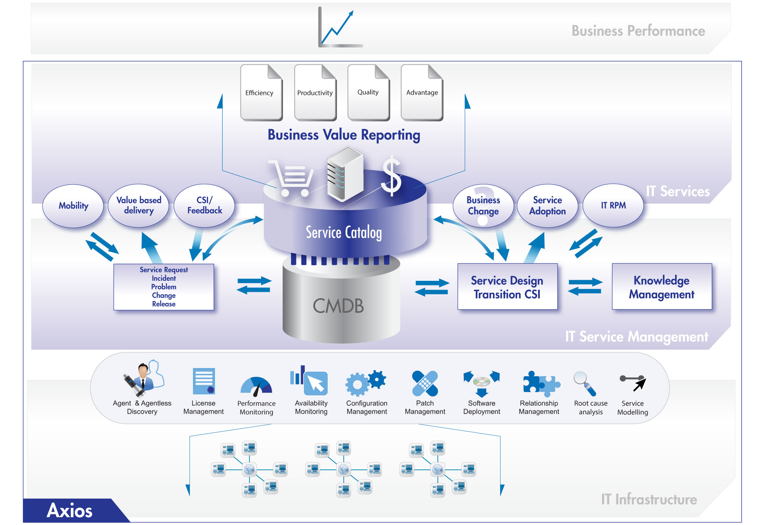
Автоматизируй это! assyst: Комплексное решение по управлению услугами
Управление по KPI
Бизнес-сервисы
Управление бизнес-процессами
Управление инфраструктурой

Slide 7

Автоматизация ИТ и Эксплуатации
Аппарат правительства и МФЦ Пермского края
Аутсорсинг ИТ = 100%
Обслуживание всех типов обращений от всех пользователей ИТ-услуг
Контроль исполнения Договорных обязательств (параметры качества) по Гос.Контрактам, в том числе сторонними подрядчиками
Масштаб проекта – 10,000 пользователей
Финансовый контроль исполнения бюджетов по контрактам
Поддержка процессов открытия, эксплуатации и МТО МФЦ
Результаты проекта:
  Сокращение энтропии эксплуатационного бюджета, эффективное управление закупочной деятельностью за счет укрупнения лотов
  Своевременная реализация программ Электронного Правительства в условиях турбулентных требований
  Прозрачность конкурсных процедур, обоснованная ротация поставщиков

Slide 8
Поддержка трансформации ИТ-блока в госкорпорации РусГидро: создание единого контура управления ИТ
Предпосылки проекта – консолидация филиальной сети гидростанций под эгидой УК
Цель проекта:
Унификация предоставления общекорпоративных ИТ услуг;
Взаиморасчеты между УК и ДЗО за потребление ИТ Услуг
Создание ЦК на базе крупных филиалов
Трансформация ИТ в сервисную службу, инноватора и технологического лидера

Slide 9
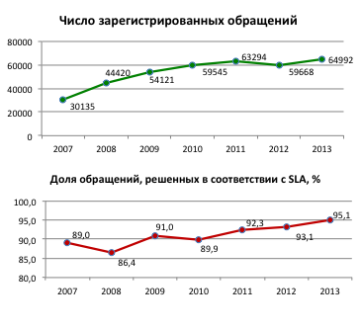
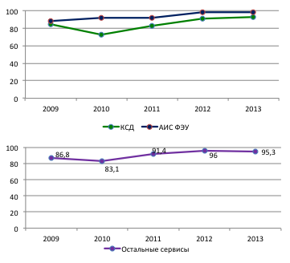
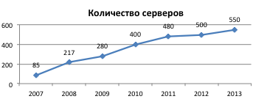
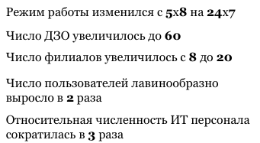
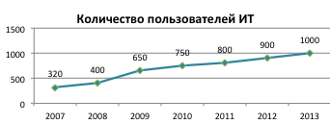
Статистика по производительности ИТ в ОАО «РусГидро» (1)
Динамика удовлетворенности пользователей
решением обращений по ИТ-услугам

Slide 10
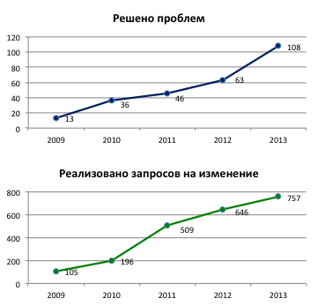
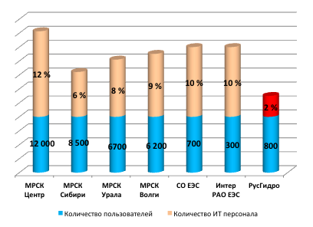
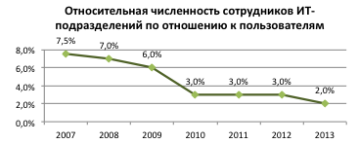
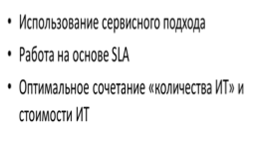
Статистика по производительности ИТ в ОАО «РусГидро» (2)

Slide 11

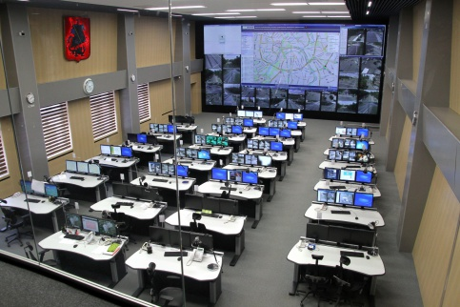
Центр Организации Дорожного Движения г. Москвы
1500000 управляемых объектов
2000 обращений ежедневно
135 мобильных бригад
40 компаний подрядчиков
3 центра обслуживания граждан
Ситуационный центр и диспетчеризация вызовов
Управление ремонтами и модернизацией Интеллектуальной Транспортной Сети
  Светофорные объекты (до 150 КЕ на перекрестке)
  Транспортные камеры, около 2000 HD камер
  Датчики транспорта
  Управляемые дорожные знаки
Координация действий муниципальных и экстренных служб

Slide 12
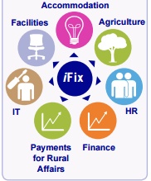


Некоторые примеры из зарубежного опыта
Передовой опыт по автоматизации ИТ и внутренней бюрократии с 1994г.
Обслуживание запросов граждан по всем профилям деятельности правительства
Диспетчеризация и автоматизация деятельности муниципальных и экстренных служб

Slide 13
Декомпозированная система управления сервисной моделью
Бизнес-процесс
Бизнес-процесс
Бизнес-процесс
Примеры бизнес-процессов:
Взаимодействие с клиентами
Управление рисками
Управление финансами
Управление персоналом
Бизнес-функция
Бизнес-функция
Бизнес-функция
Бизнес-функция
Бизнес-функция
Бизнес-функция
Каталог
ИТ услуг
Процессы
Примеры бизнес-функций:
Расчет заработной платы
Учет договоров
Планирование платежей
Планирование закупок
Учет ТМЦ, НМА, ОС
ИТ услуга
ИТ услуга
ИТ услуга
ИТ услуга
ИТ услуга
Управление запросами
ИТ-инфраструктура
Управление инцидентами
ИТ-системы
Примеры ИТ-услуг:
Финансовый учет и отчетность
Бизнес планирование
Документооборот
Электронная почта
Интернет
Корпоративный портал
Программное обеспечение
Технические средства
Сеть
Управление проблемами
Каталог служебных услуг
Управление изменениями
Служебная услуга
Служебная услуга
Служебная услуга
Служебная услуга
Служебная услуга
Служебная услуга
Управление уровнем услуг
Примеры служебных (технических) услуг:
Поддержка корпоративной сети передачи данных
Обслуживание аппаратных серверов
Сопровождение информационной системы финансового учета
Обслуживание копировально-множительной техники
Управление учетными записями
ЭТК
ЭТК
ЭТК
ЭТК
ЭТК
ЭТК
Управление релизами
Справочник компетенций
Компетенции
Компетенции
Компетенции
Компетенции
Компетенции
Компетенции
Управление активами и конфигурациями
Внешние услуги
Персонал
Управление разработкой
Внешняя услуга
Внешняя услуга
Внешняя услуга
Сотрудник
Сотрудник
Сотрудник
Управление персоналом
Примеры внешних услуг:
Услуги связи
Аренда ЦОД
Обслуживание ВОЛС
Сопровождение ИС
Внешние поставщики
Организация
Управление финансами
Поставщик
Поставщик
Поставщик
Управление ИТ
Отдел ИТ
Филиал

Slide 14
Возможный сценарий развития процессов управления
Stage 1
Stage 2
Stage 3
Stage 4
Incident Management
Event Management
Change Management
Problem Management
Asset & Configuration Management
Service Level management
Service Catalogue
Knowledge Management
Service Portfolio
Availability Management
Performance Management
Continuous Service Improvement
Capacity Management
Supplier Management
Financial Management

Slide 15
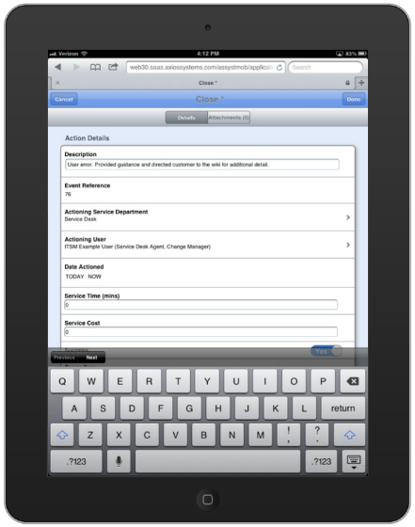
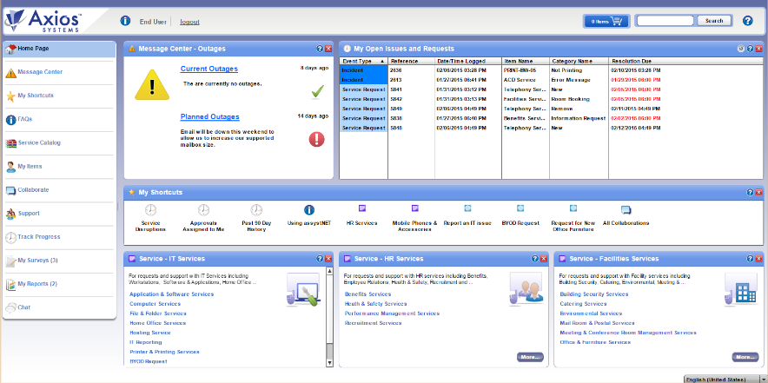
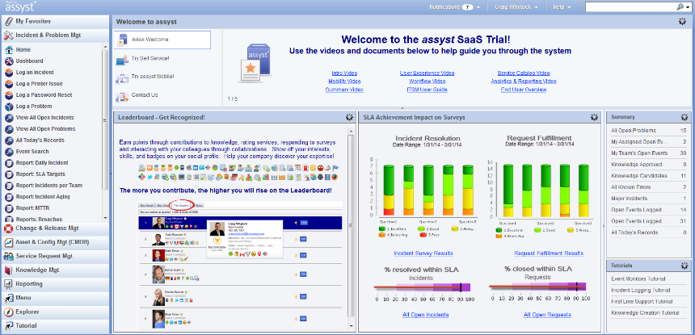
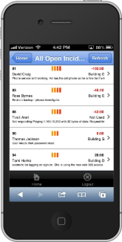
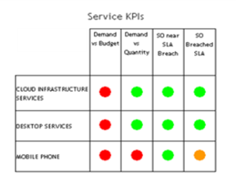
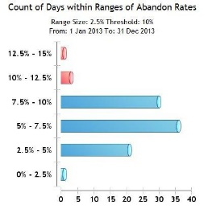
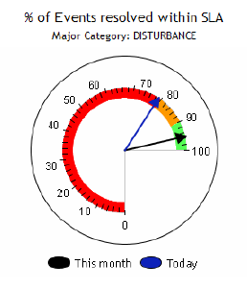
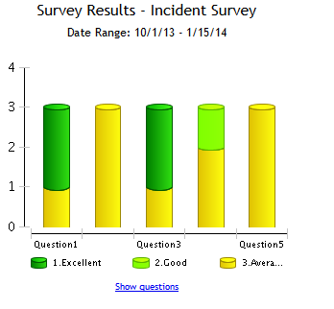
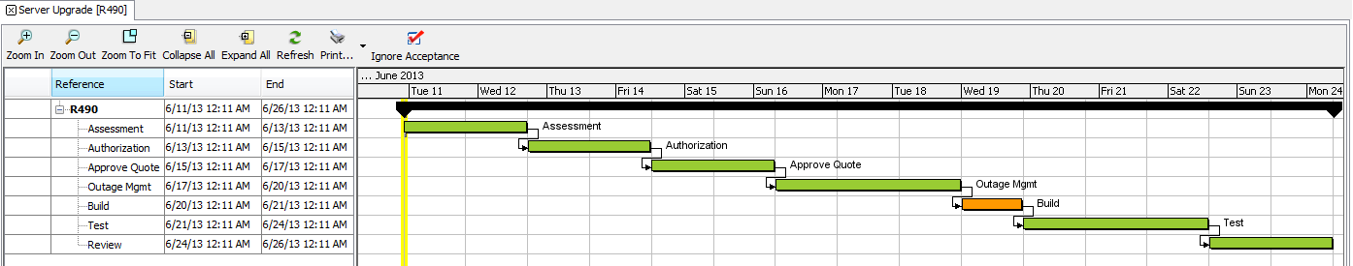
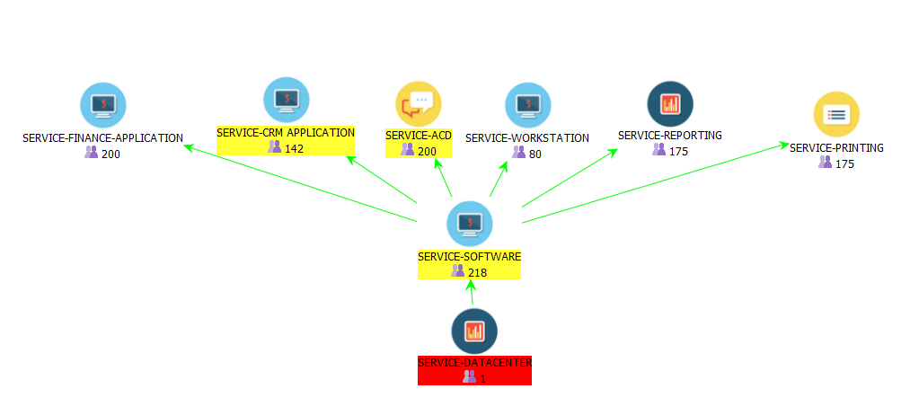
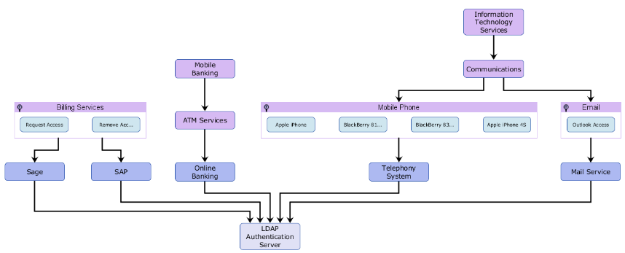
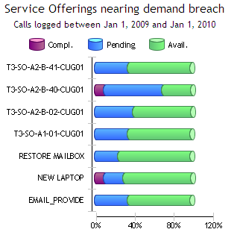
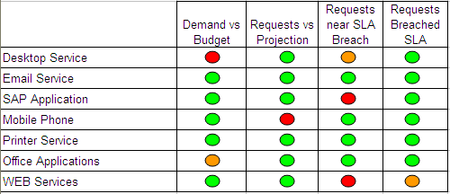
Эргономичный продукт для комфортной и эффективной работы. Примеры интерфейсов.

Slide 16
Взаимосвязи объектов в цепочке создания ценности организации
Вы внедряете
…а на самом деле Вы
Финансы
  - Снижаете риск потери от неэффективных операций / неисполнения регламентов
Окупаемость вложенных инвестиций
Управление финансами:
    - Бюджетирование
    - Учет
    - Выставление счетов
Заказчики
(внутренние и
внешние)
Лояльность заказчиков
  - Повышаете прибыль от клиента, объем его заказов
  - Усиливаете бренд Организации на рынке
Управление взаимоотношениями:
  Исполнение заказов
  Контроль поставщиков
Управление качеством/жалобами
Результат
в срок
  - Повышаете эффективность организации;
  - Точнее планирование / бюджетирование ресурсов;
  - Даете конкурентное преимущество;
Процессы
Контроль внутренних процессов
Контроль исполнения регламентов
Моделирование бизнес-процессов
Контроль метрик бизнес-процессов
Качество процесса
Время отработки цикла
Развитие
Управление знаниями компании
Поддержка обслуживающих
процессов (HR, АХД, Бухгалтерия, Закупки)
Навыки персонала
  - Мотивируете персонал на успех;
  - Создаете привязанность к развитию внутри компании;
Результат проектов – повышение эффективности организации в целом

Slide 17
Вы сможете автоматизировать поддержку бизнес-процессов
Инфраструктура:
Уборка
Климат
Освещение
Водопровод
Электричество
Эксплуа-тация
Безопасность и Здоровье:
Охрана труда
Доступ и Безопасность
Сигнализации
Скорая помощь
Видео наблюдение
Создание действительно Рабочих мест
многое другое…
Найм/Перевод:
Запрос на поиск
Выбор кандидатов
Проведение интервью
Проверка
Вхождение в роль
Кадры
Управление эффективностью:
Оценка сотрудников
Управление политикой
Запрос персональных данных
План персонального развития
Отчеты
Преобразование HR в Стратегического партнера
многое другое…
Оценка риска:
Эффективность бизнеса
Внутренний аудит
Прогноз перспективы
Бюджетирование
Отчет
Финансы
Принятие решения:
Анализ производительности
Анализ себестоимости
Планирование бизнеса
Стратегическое планирование
Сменить фокус с администрирования на Стратегический рост
многое другое…

Slide 18
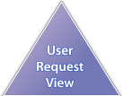
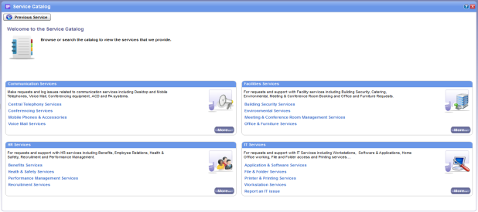
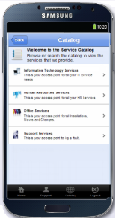
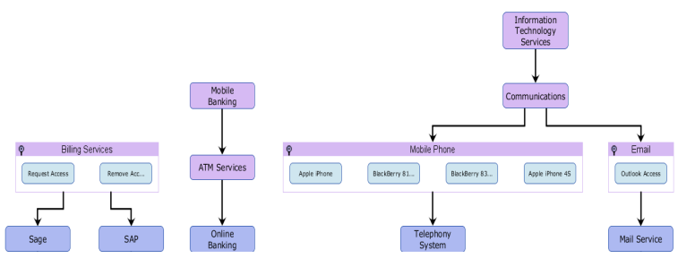
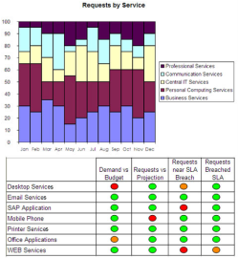

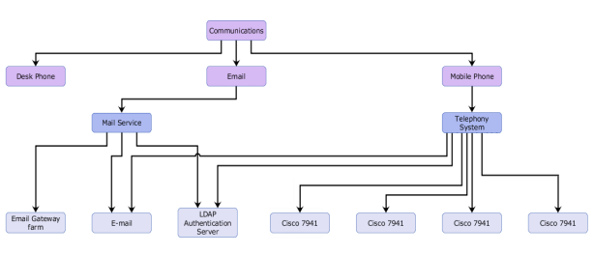

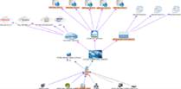

Три контура управления Каталогом Услуг
«Интернет-магазин» Услуг для пользователей
Визуальная и интерактивная карта процессов
Сервисно-ресурсные модели Услуг (СРМ)

Slide 19
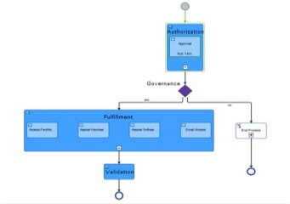
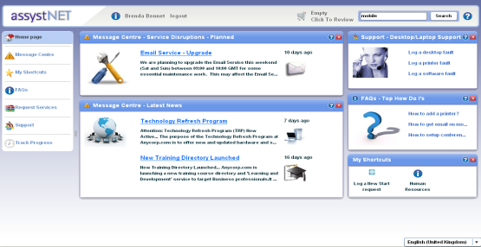
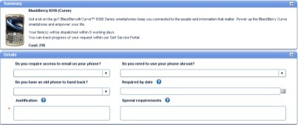
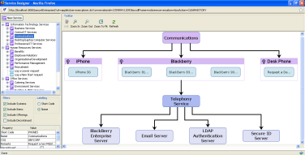
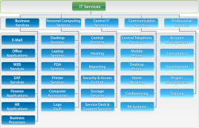
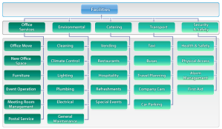

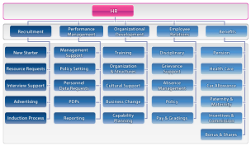


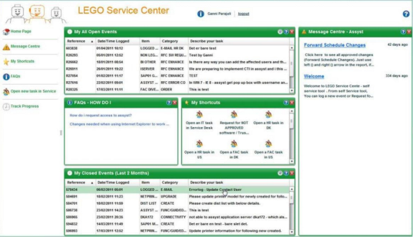

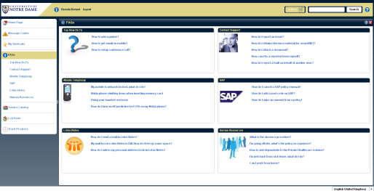
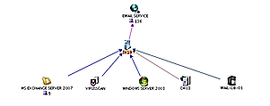
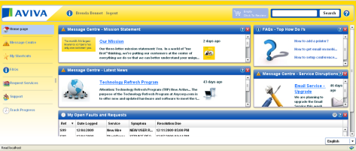
Элементы автоматизации Каталога Услуг
Формы запросов пользователей
Workflow
Сервисно-Ресурсная Модель
assyst Service Catalog
Эффективный сбор информации
Грейдинг
SLA, доступность услуги
Темплейты и формы
Процесс исполнения
Стоимость
Связь с инфрастуктурой

Slide 20

Интуитивный и мульти-язычный Портал Самообслуживания пользователя
Кастомизируемый интерфейс для соответствия бренд-буку
Подачи заявок в т.ч. через чат, мобильного клиента
Drag & Drop настройка и персонализация интерфейса

Slide 21
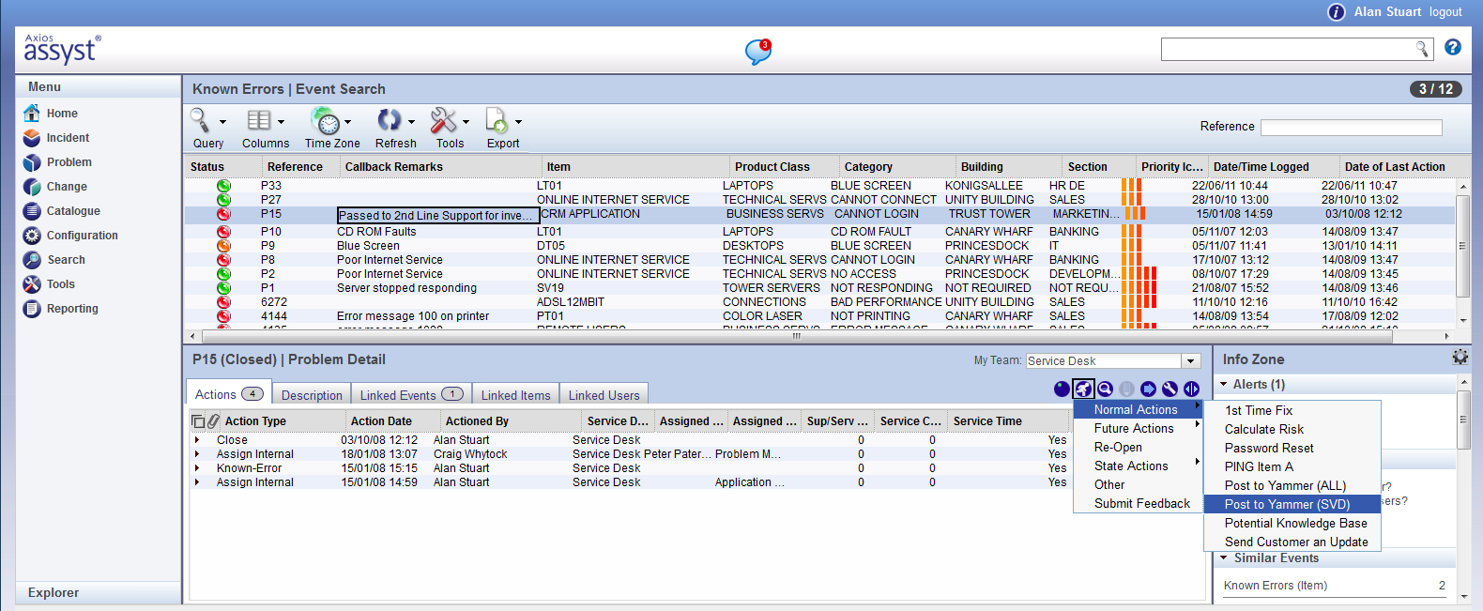
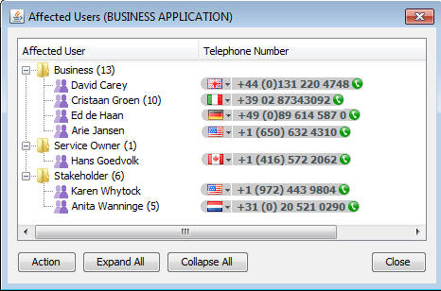
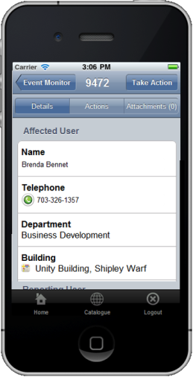
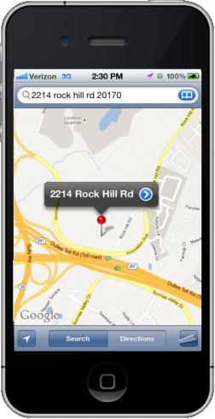
Удобная работа с задачами, интеграция с мобильными интерфейсами

Slide 22


Визуальная карта CMDB, быстрая оценка влияния
Логические и физические связи КЕ
Drill down в карточку КЕ за подробностями конфигурации, ответственных, затронутых пользователях и т.д.

Slide 23

Планирование и рациональное использование ресурсов, контроль конфликтов
Планирование окон обслуживания и недоступности Услуги
Контроль эффективности RFC, планируемых и фактических сроков исполнения
Контроль конфликтующих RFC, устранение конфликтов в ресурсах и расписании

Slide 24





Полнофункциональный доступ к системе для пользователей и специалистов с мобильных устройств
Доступ к Каталогу Услуг и согласованиям
Выполнение задач, контроль метрик, информация о КЕ

Slide 25
Как может быть выстроена структура управления ИТ вместе с Axios
Оценка, управление и мониторинг
Создание, приобретение и внедрение
Контроль, анализ и оценка
Согласование, планирование и организация
Эксплуатация, обслуживание и сопровождение
Стратегия услуг
Проектирование услуг
Преобразование услуг
Эксплуатация услуг
Постоянное улучшение услуг
Процессы соглашения
Организационное обеспечение
Процессы проекта
Технические процессы
Концепция
Разработка
Производство
Эксплуатация
Сопровождение
Утилизация
Концептуальная архитектура управления ИТ
Стратегия
ИТ
Стратегическое планирование
Программы развития/оптимизации
Планирование
Архитектура
ИТ
Технологическая архитектура
Информационная архитектура
Организационная архитектура
Тактическое управление
Методология
Ресурсы/Персонал
Требования
Решения/Проекты
Поставщики
Риски/ITSCM
Контроль и Оценка
Операционное
Управление
SLA/Услуги
CMDB
Изменения/Релизы
Мониторинг
Эксплуатация
Инциденты/проблемы
Стратегия
Бизнес-цели
ИТ-цели
Корпоративный уровень управления
ИТ руководство
Технический уровень управления
Центры компетенций/подразделения
Совет Директоров/Комитет по ИТ
Стратегический уровень управления
Руководство ИТ-подразделений
Операционный уровень управления
Области
управления
Принципы корпоративного ИТ-управления
Технологические принципы
Сервисные принципы
Принципы процессного управления
Принципы внутреннего контроля
Обеспечение трансляции целей бизнеса в ИТ-цели
Управление бюджетом и инвестициями
Управление конфигурациями
Управление проблемами
Управление поставщиками
Стратегическое планирование
Управление рисками
Управление доступностью
Управление запросами
Определение архитектуры ИТ
Управление проектами
Управление изменениями
Управление инцидентами
Мониторинг и контроль
Управление уровнем услуг
Управление работами
Концептуальные принципы совершенствования системы ИТ-управления

Slide 26


Проектный подход
  Начинается с аудита ИТ и Бизнес-процессов
  Выстраивание Операционного, Тактического управления
  Внедрение процессов и системы управления
Проектное управление
Бизнес задачи
Лучшие практики
Тактические цели
Стратегия
Проектирование
Внедрение
Эксплуатация
Контроль
Инициация проекта
Анализ стратегических целей
Анализ требований к решению
Проектирование решения на основе ITSM
Планирование внедрения
Обучение
Разработка
Внедрение
Интеграция
Тестирование
Обучение
Адаптация под изменения бизнес процессов
Актуализация Каталога услуг
Мониторинг KPI/KGI
Лучшие практики
Поддержка Управленческих решений
Единая система управления
Корпоративный опыт
Опыт индустрии
Технические навыки

Slide 27
Пример операций для автоматизации сопровождения и поддержки
Функциональные модули решения от Axios Systems
Управление плановыми показателями
Пример сервисов:
МФЦ и сопровождение операции;
Услуги ЖКХ;
Электронный паспорт дома;
Управление жилищным фондом;
Капитальный и текущий ремонт;
Кадастровые и Природные объекты;
Физкультурно-спортивные мероприятия;
Дорожный фонд и Благоустройство;
Взаимодействие с ГО и ЧС;
Безопасный город, Видеонаблюдение;
Транспортная система;
Обращения Граждан
или пользователей
Решение задачи
Планирование ресурсов
Расчет себестоимости и стоимости
Общественная приемная
Регистрация запросов и инцидентов
Управление активами и объектами учета
Управление финансами
Единый диспетчерский центр
Регламентирование и назначение работ
Паспортизация объектов учета
Учет активов и инвентаризация объектов/ресурсов
Портал
Назначение исполнителей
Оценка состояния объектов эксплуатации
Управление поставщиками и персоналом
Управлением запросом
Оценка затрачиваемых ресурсов
Регламентиро-вание ТОиР
Бюджетирование
Уведомление о ходе выполнения обращения
Мониторинг статуса и качества исполнения
Управление изменениями и конфигурациями
Формирование себестоимости и стоимости
Обработка обратной связи
Закрытие инцидента/запроса
Сбор данных и формирование отчетов
Сервисно-финансовая модель управления
- Полный учет запросов/инцидентов и обработка обратной связи;
…и т.д.
- Интуитивно понятное построение логики процессов и их взаимосвязей;
- Автоматическое распределение задач, учет всех ресурсов и возможностей;
- Сервисно-Финансовая модель управления на основе реальных данных и показателей.

Slide 28


Наша благодарность за Ваше время☺
Демо-версия на английском языке
Доказанная Ценность для бизнеса от внедрения:
Возможность снизить незапланированные работы и затраты для бизнеса и ИТ, вызванные инцидентами
Возможность обнаруживать и устранять инциденты, сокращая время простоя и повышая доступность бизнес услуг
Возможность выделять ресурсы ИТ в соответствии с их приоритетом для бизнеса
Возможность инициировать улучшение услуг на основании знания природы инцидентов
Возможность идентифицировать потребности в дополнительном обучении персонала

